Slide 1







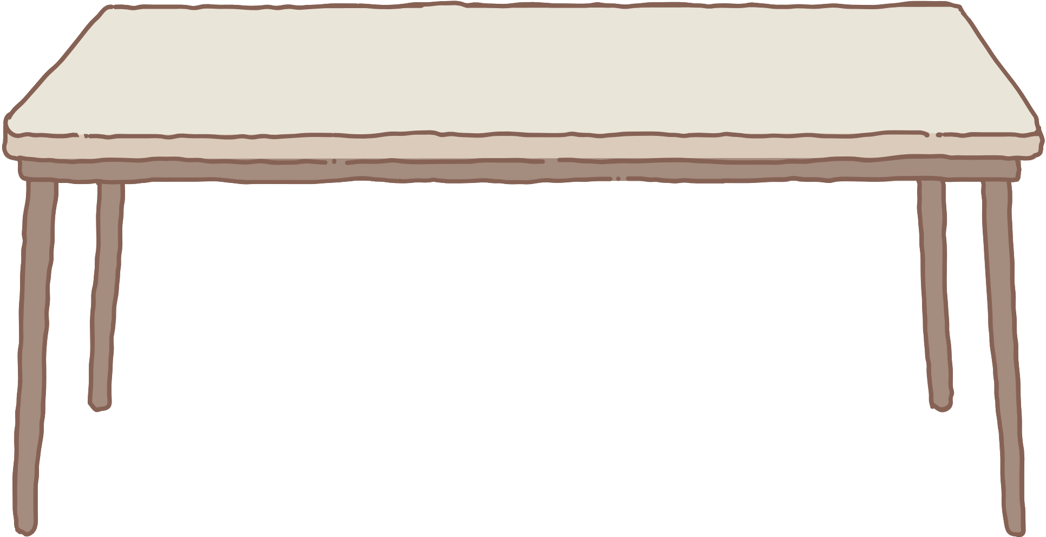
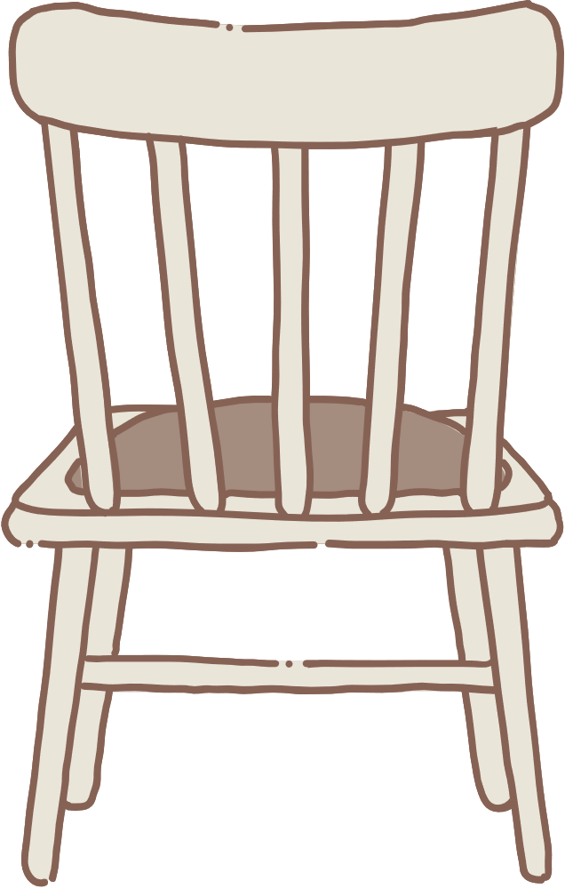
反霸凌
宣導

Slide 2


前測
1.尊重自己、尊重別人哪個重要?還是一樣重要?自己重要/別人重要/一樣重要，請舉手
2.尊重自己、家人、外人哪個重要?還是一樣重要?自己重要/家人重要/外人重要/一樣重要，請舉手
3.溝通要做到「互顧需要」，讓大家都被顧到就沒衝突。贊成的人請舉手
4.贊成一起做到的人請舉手

Slide 3
開始 宣導!!

Slide 4
喜歡被尊重的人請舉手?
請看看其他同學!「全部還是大多數喜歡被尊重?」
喜歡被霸凌的人請舉手?
請看看其他同學! 「全部還是大多數不喜歡? 」

Slide 5
影片欣賞!!

Slide 6

「個人或集體持續以直接或間接對他人故意做讓人不舒服的事，如看不起、排擠、欺負、騷擾或戲弄等行為而，產生不舒服。」
也就是「持續對人做令人不舒服的事」
一、霸凌是什麼？

Slide 7
哪些是霸凌？
喜歡的舉手
肢體霸凌：如對人推擠、丟物、打踢、毀棄他物等
語言霸凌：如威脅要打、抹黑、貶損、嘲笑等
關係霸凌：如團體中排擠、散布謠言私事等 (最多)
性霸凌：性騷擾行為外以性或性別之不尊重行為，如稱男人婆、娘娘腔、同性戀、對人做草上飛、阿魯巴等。只需要做一次就算性霸凌行為，必須被通報。
網路霸凌：在網路或社交平台有對人批評或排擠言語

Slide 8
為什麼要反霸凌？
因為要保護兒童
兒福聯盟調查學校兒童少年
2019
約40%遭霸凌
2024
約10%被霸凌
霸凌類型以「關係霸凌」居首

Slide 9
為什麼要反霸凌？
因為要保護兒童
2017年兒福聯盟針對成人調查
92%被霸凌者
認為「霸凌會造成一輩子的傷害」
霸凌會造成終身心理嚴重的影響

Slide 10
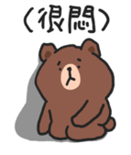
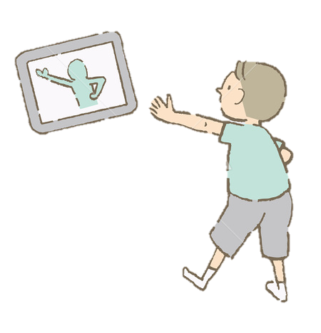
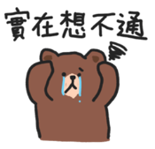
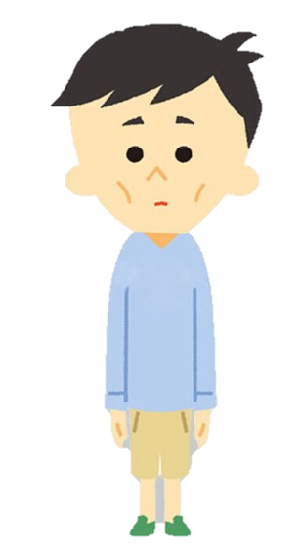

家暴或霸凌怎麼來的？
1.悶來的[曾被打罵]
(要能鼓勵自己、愛自己)
2.學來的[學到可做]
(要能改學到人該互愛互利)
3.想來的[想到可做]
(要想出不可傷人的言行)
4.神經營養不足或生理異常來的[補充B群/鈣鎂鋅]

Slide 11
尊重自己、尊重別人哪個重要?還是一樣重要
為什麼一樣重要比較好？
三位同學回答 都有餅乾

Slide 12
怎樣停止霸凌？
學習互愛三階段
幼兒自保小愛期
小學學習大愛期
中大學大愛期
七歲前幼兒應學到要愛護自己，以能否自我照顧來檢視，且能開始協助親友
小學階段應學到平等尊重任何人。師長能鼓勵思辨。若人人只顧親友會衝突而害人害己
十三歲起中大學階段應學到體認愛人不可分親疏，以能否言行顧及所有人來檢視

Slide 13
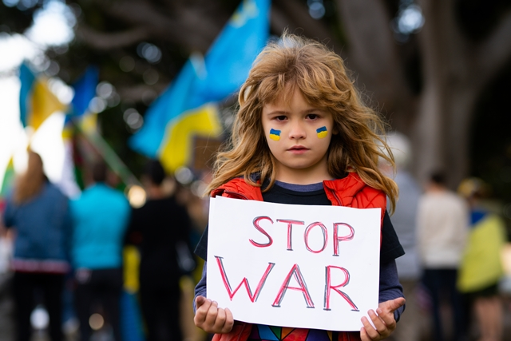
二、改變心態到大愛
人不可只愛自己或只偏愛親友。
因為如果只尊重家人，沒同等尊重外人，外人也不會尊重你與家人。
因為若人人如此而缺資源或食物必霸凌、爭奪與戰亂！
所以尊重自己、家人、外人要同等重要。這是大愛!
故大愛是第一重要道德。 也是遠離暴力戰爭的唯一方法

Slide 14
三、學會 互顧需要溝通
1960年美國心理博士盧森堡(Rosenberg)自幼被霸凌，發明互顧需要溝通(稱非暴力溝通)
被聯合國找去中東非洲調停戰爭。都被說若早來就不會死幾十萬人。主張以下。[一起唸以下]
衝突都因「沒互顧需要」
「互顧需要」就沒衝突

Slide 15
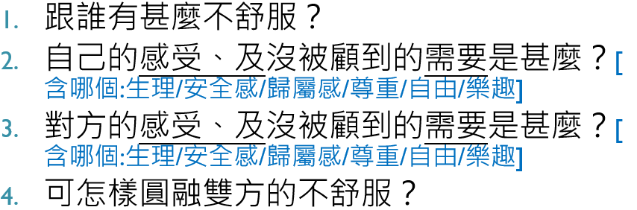
互顧需要溝通 四問句
善意溝通六問句
互顧需要溝通 第三句是甚麼? [一起念!]
[可不可只顧自己的需要?]

Slide 16
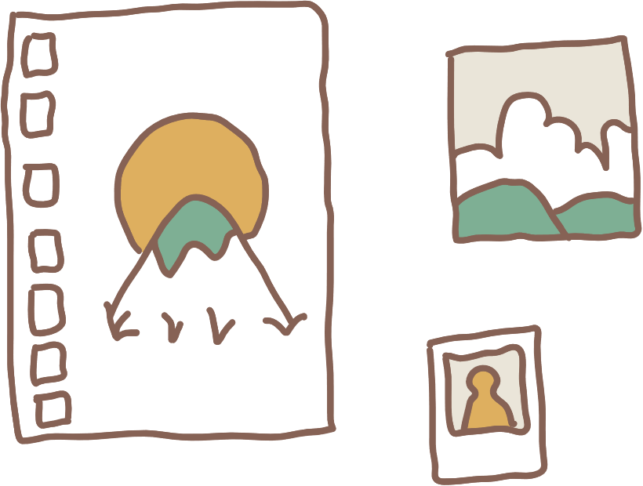

四、怎樣預防未來霸凌的發生
[大家 一起念!!]
1
不當冷漠旁觀者: [要怎樣?]應速通報
2
不當加害人： [要怎樣?]學到平等尊重任何人
3
不當沉默的被害人： [要怎樣?]讓大家都改善

Slide 17

後測
1.尊重自己、尊重別人哪個重要?還是一樣重要?支持一樣重要的請舉手。
2.尊重自己、家人、外人哪個重要?還是一樣重要?支持一樣重要的請舉手
3.溝通要做到「互顧需要」，讓大家都被顧到就沒衝突。贊成的人請舉手
4.贊成一起做到的人請舉手

Slide 18
[大家一起念]
反霸凌大家一起來
[大家一起念]
反霸凌大家一起來

Slide 19
每組之前後測都 填入
Google form

